Slide 1
OpenEHR KOREA
레이아웃 시안 1

Slide 2
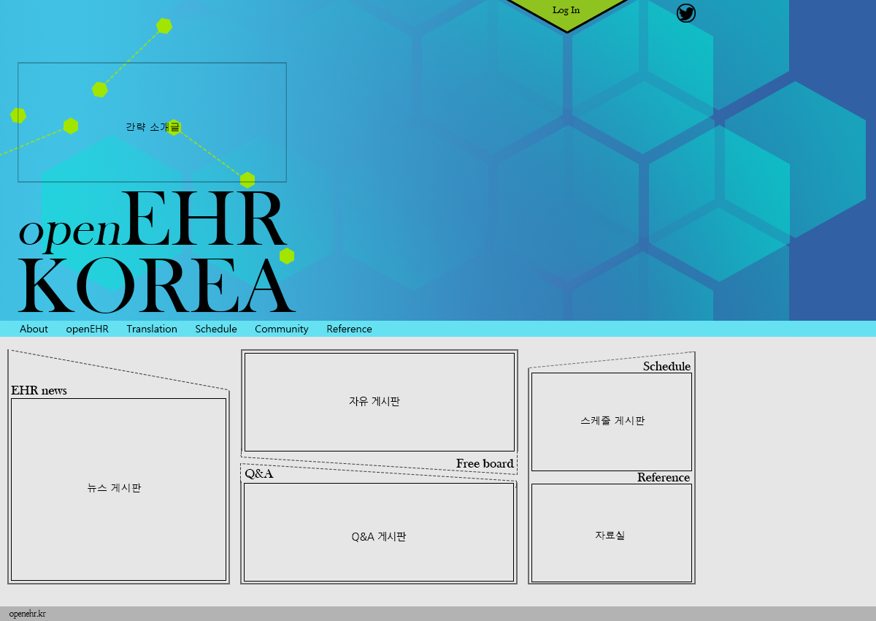
SNS는 아이콘으로 표현
로그인 click시
아래로 내려옴
상단이미지와 메뉴 미리보기를
비등한 비율로 디자인하여
최대한 글은 배제하고 심플해보이는
최근 트랜드를 반영하였습니다.
마우스 오버시 하단 메뉴 자동출력
각 게시판 미리보기

Slide 3



애니메이션 효과로 시연

Slide 4
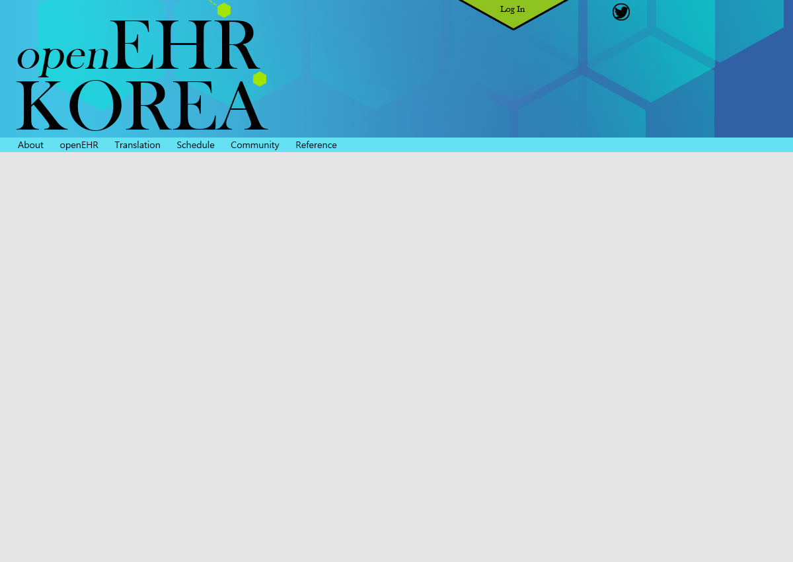
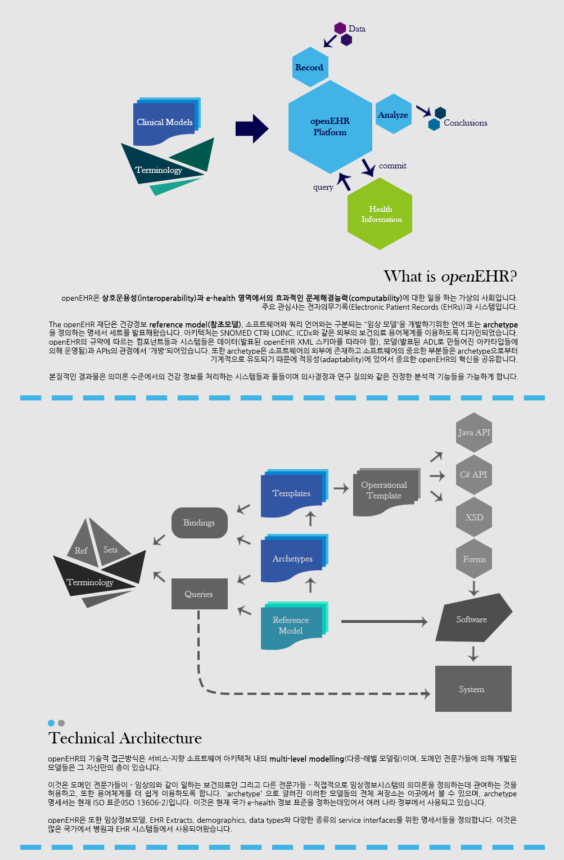
하단 메뉴를 클릭했을 시 메인이 위로 이동
컨텐츠는 아래로 출력
이후는 전체페이지가 움직이는 스크롤형식으로 보여주는 방식

Slide 5

애니메이션 효과로 시연

Slide 6
OpenEHR KOREA
레이아웃 시안 2

Slide 7
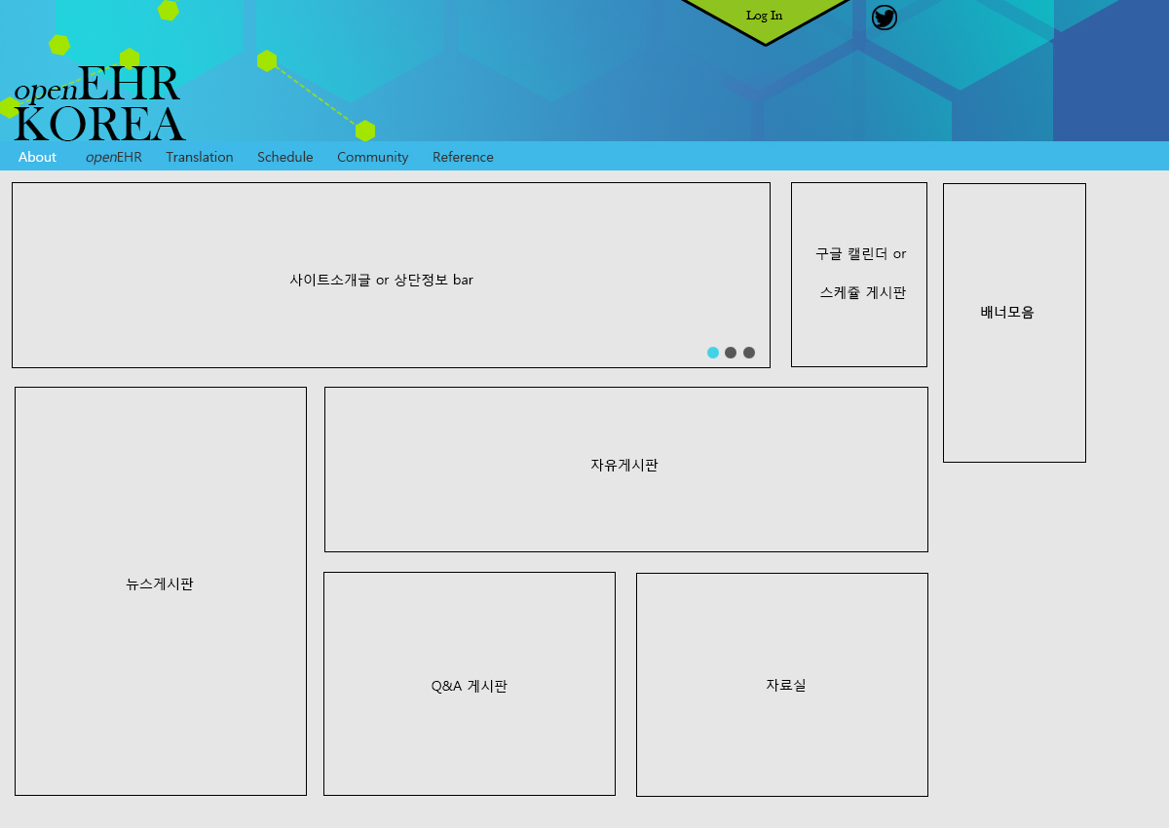
SNS는 아이콘으로 표현
로그인 click시
아래로 내려옴
마우스 오버시 하단 메뉴 자동출력
상단에 5초에 한번씩 다음페이지로 넘어가는 식으로
배너형식 정보를 보여줌
각 게시판 미리보기
기존의 커뮤니티 사이트와 비슷한 레이아웃으로
모든 게시판들의 정보를 한눈에 메인 화면에서
확인할 수 있는 디자인입니다.

Slide 8


애니메이션 효과로 시연

Slide 9
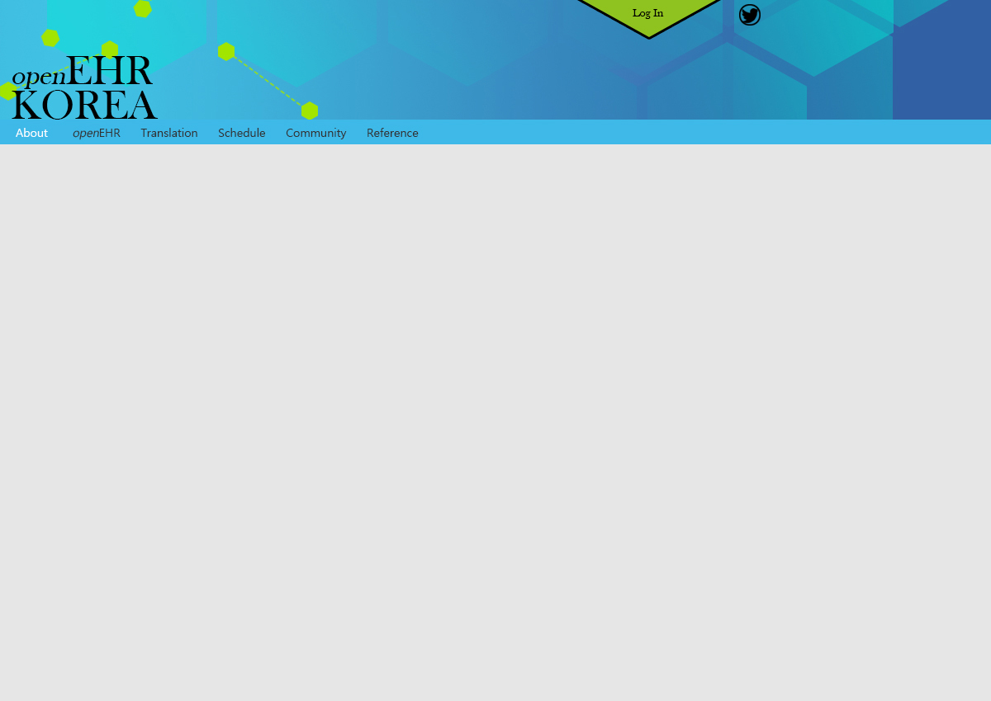
하단 메뉴를 클릭했을 시 상단 이미지는 고정되어있으며
하단의 컨텐츠만 스크롤됨

